Slide 1
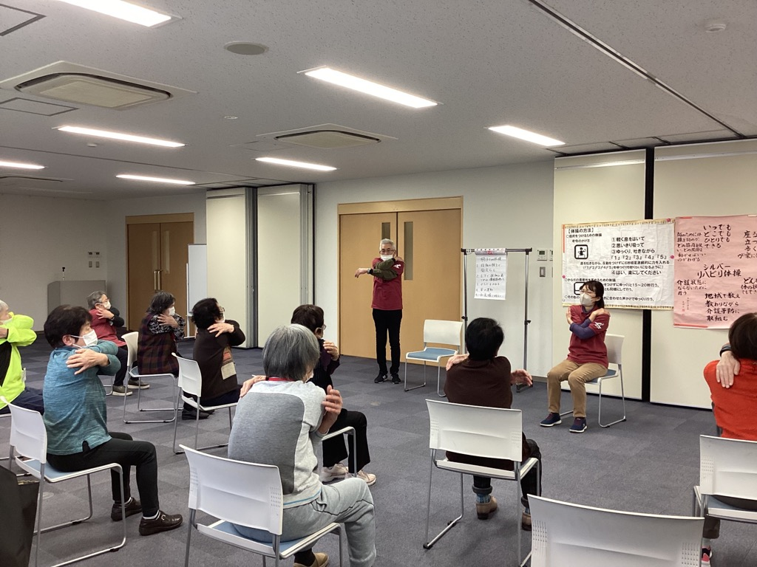
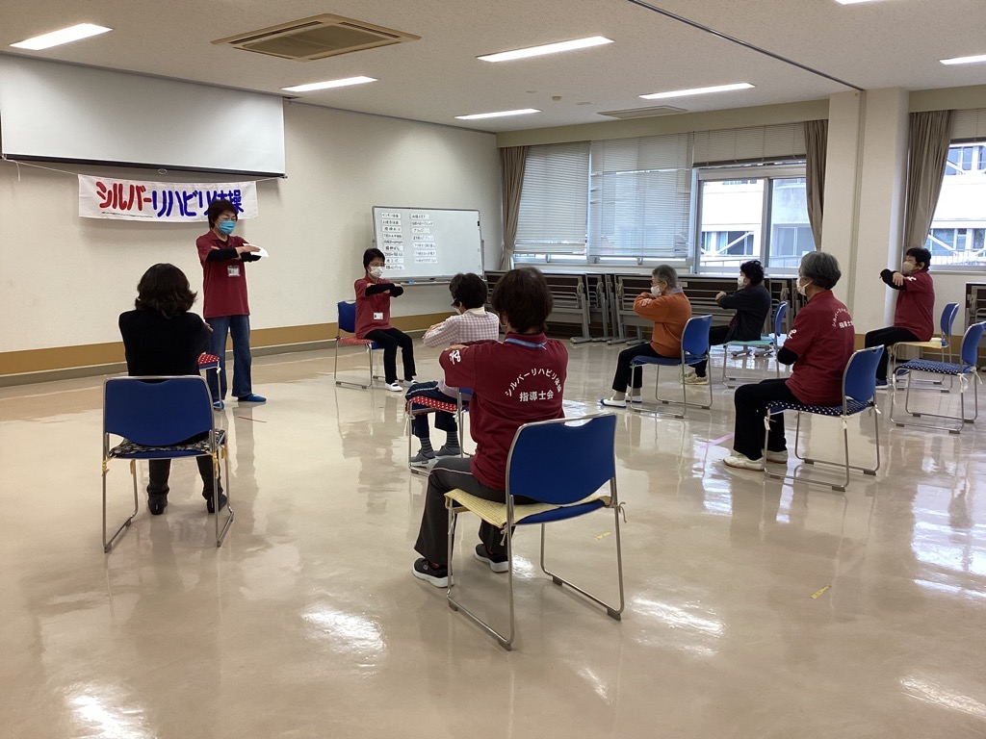
地域の集まり場に、
指導士を呼ぶことができるんです！
元気な方々はもちろんですが、何歳になっても、介護が必要な状態になってもできるのが
この体操の魅力の一つです。
この体操をもっと皆さんに知っていただけるよう！ 取り組んでいただけるよう！！
庄原市の指導士が、皆さんの身近な場所へ出向き、一緒に体操を行います！
地域のサロンやデイホーム集会や会合でも！
いつでも・どこでも
シル・リハ体操！
※ 裏面で体操の一部を紹介しています。
庄原市内の定例教室 一覧（令和6年５月１日時点)
地域 |  | 曜日 | 時間 | 場所 | 事前 予約 | 問い合わせ先
庄 原 | 庄原 | 第３火曜日 | 13：30～ 14：30 | 庄原自治振興 センター | 必要 | 庄原自治振興センター | 0824-72-3777
 | 庄原 (紅屋) | 第１金曜日 | 13：30～ 14：30 | 紅屋会館 | 不要 | 庄原市役所 高齢者福祉課 | 0824-73-1165
 | 峰田 | 第１木曜日 | 13：30～ 14：30 | 峰田自治振興 センター | 不要 | 峰田自治振興 センター | 0824-78-2849
 | 敷信 | 第４木曜日 | 13：30～ 14：30 | 敷信自治振興 センター | 不要 | 敷信自治振興 センター | 0824-72-0571
 | 東・山内 | 第3木曜日 | 13：30～ 14：30 | 東自治振興 センター | 不要 | 東自治振興 センター | 0824-72-2854
 | 高 | 第3水曜日 | 13：30～ 14：30 | 高自治振興 センター | 不要 | 高自治振興 センター | 0824-72-0935
 | 北 | 第4火曜日 | 10：00～ 10：30 | 北自治振興 センター | 不要 | 北自治振興 センター | 0824-72-0564
西城 |  | 第３水曜日 | 13：30～ 14：30 | しあわせ館２階 こだま・やまびこ | 不要 | しあわせ館 | 0824-82-2202
東城 |  | 第１月曜日 | 13：30～ 15：00 | 東城自治振興 センター | 不要 | 東城支所 市民生活室 | 08477-2-5131
 |  | 第３水曜日
高野 | 湯川 | 第３木曜日 | 9：30～ 11：00 | 湯川コミュニティセンター | 不要 | 高野支所 地域振興室 | 0824-86-2115
 | 新市 | 第4木曜日 | 9：30～11：00 | 上高自治振興 センター

Slide 2
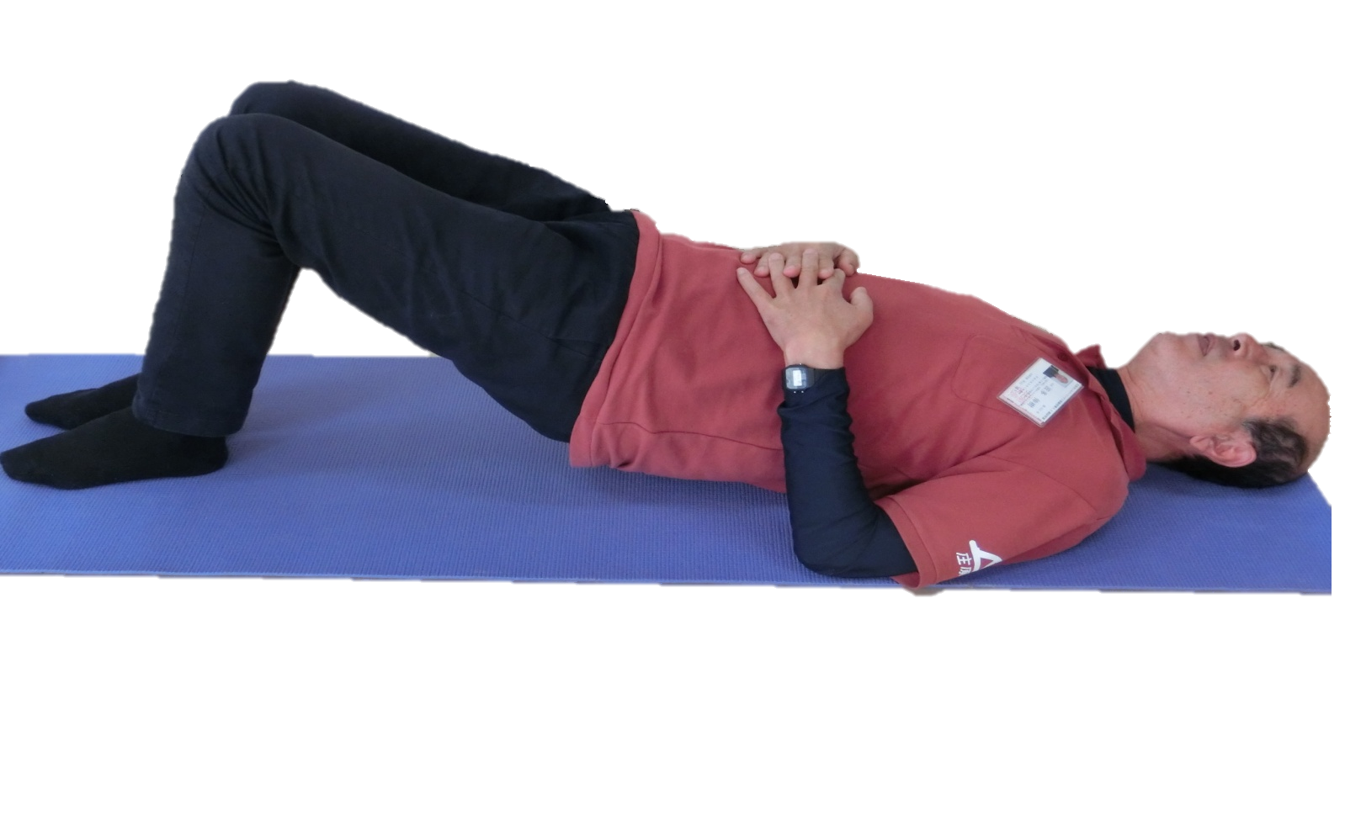
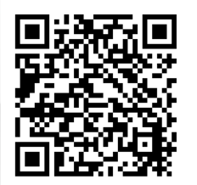
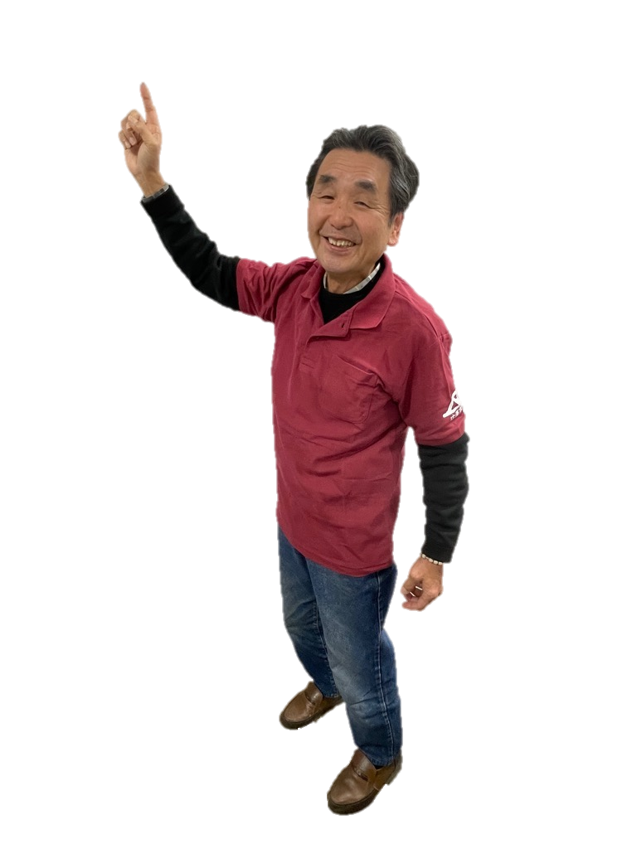
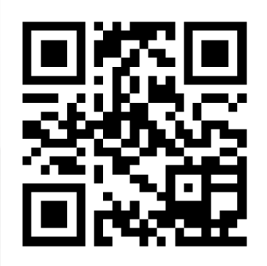
シルバーリハビリ体操の
一部をご紹介
肩こり予防の体操
腰痛予防の体操
肩こりや腰痛がある人は是非やってみてください！
自宅でも寝る前や起きてすぐに取り組めます！
地域へ指導士を呼ぶ場合、開催希望日の２週間前までに申込書を提出してください。
申込書は、市役所※のほか、庄原市社会福祉協議会、各自治振興センターにあります。
また、市のホームページにも掲載しています。
※本庁高齢者福祉課、各支所地域振興室
庄原市とシルバーリハビリ体操指導士会は、協力して体操の普及に取り組んでいます。
地域のサロンやデイホーム、その他集まりの機会に、ぜひ体操を取り入れてもらえたら嬉しいです。
皆で健康を目指しましょう！
どんな風に体操をしているか、
覗いてみませんか？
×

